Slide 1
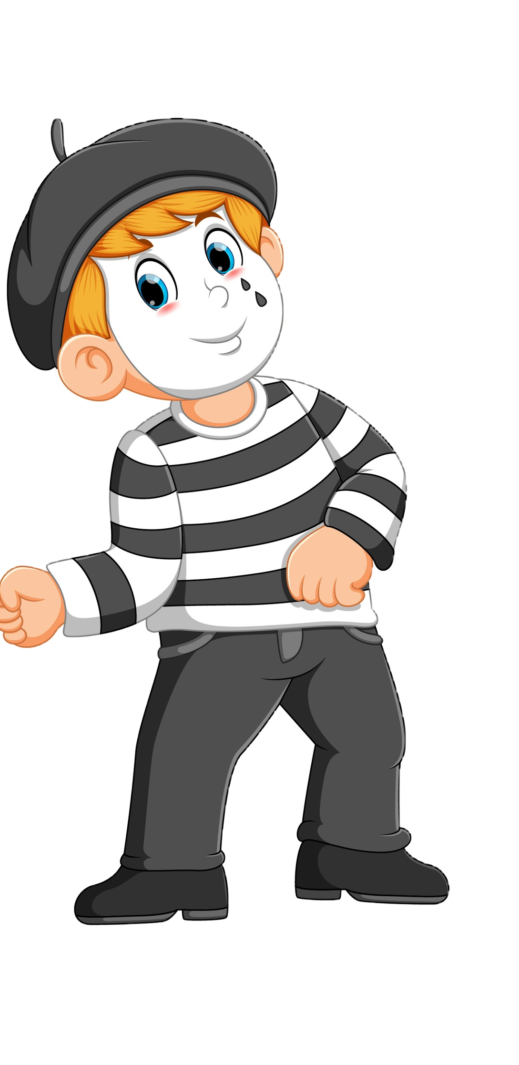
الفصل
الضرب في عدد من رقمين
٦
الفصل السادس:الضرب في عدد من رقمين
٦-٤ ضرب عدد من رقمين بعدد من رقمين
صفحة ٦٢

Slide 2

جدول التعلم
ماذا تعلمت
ماذا أريد أن أعرف
ماذا أعرف
5
4
1
2
3
التركيز | فكرة الدرس | مفهوم | التدريس | استعد | أمثلة | التدريب | تأكد | مهارات عليا | التقويم | تقويم ختامي | الواجب

Slide 3



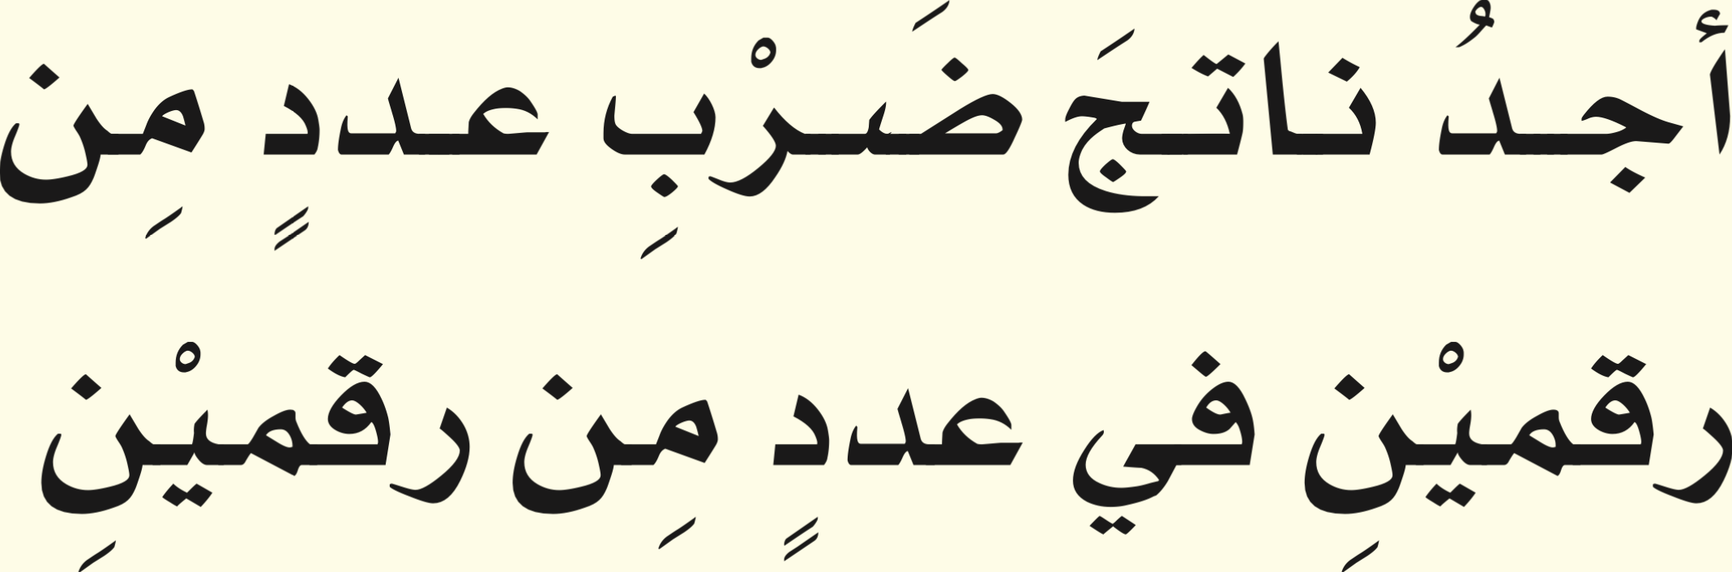


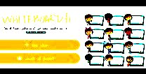
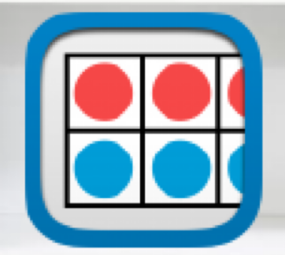




أدوات
نشاط
التركيز | فكرة الدرس | مفهوم | التدريس | استعد | أمثلة | التدريب | تأكد | مهارات عليا | التقويم | تقويم ختامي | الواجب

Slide 4

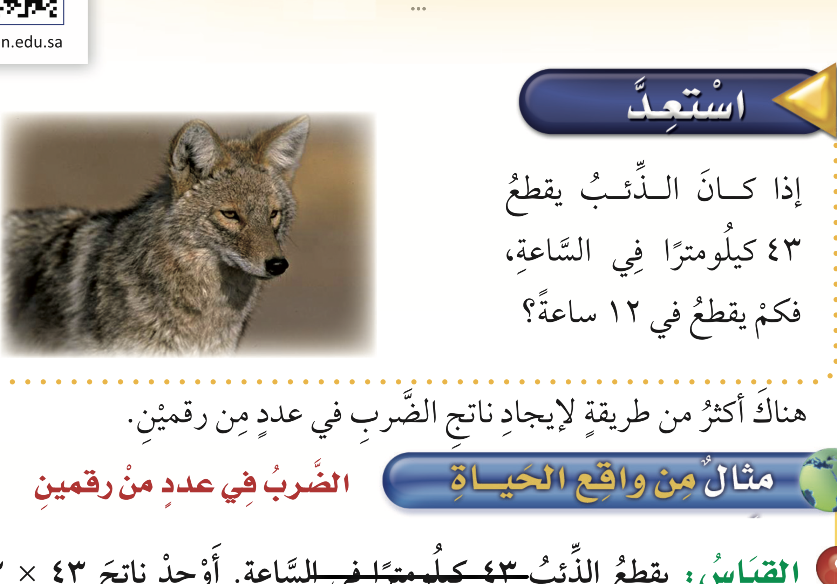
استعد
أدوات
نشاط
التركيز | فكرة الدرس | مفهوم | التدريس | استعد | أمثلة | التدريب | تأكد | مهارات عليا | التقويم | تقويم ختامي | الواجب

Slide 5
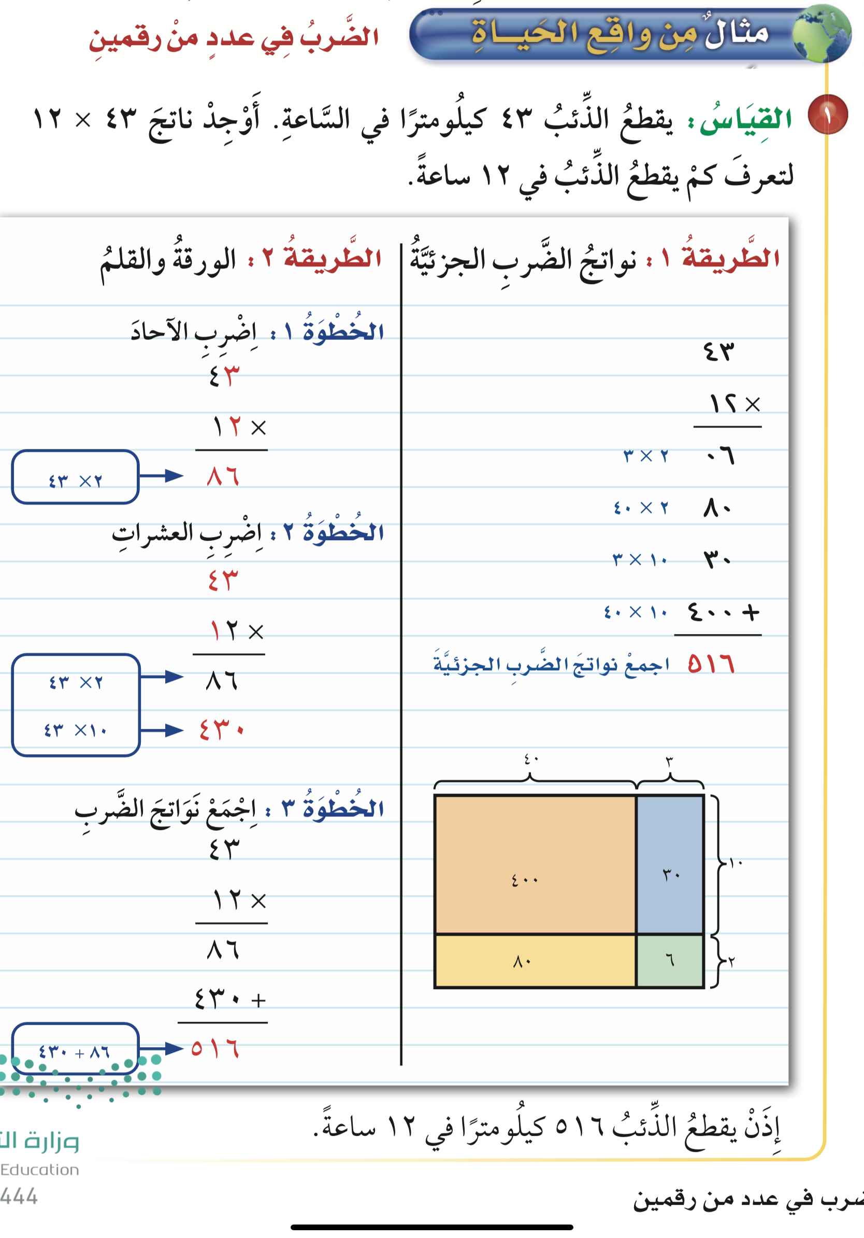
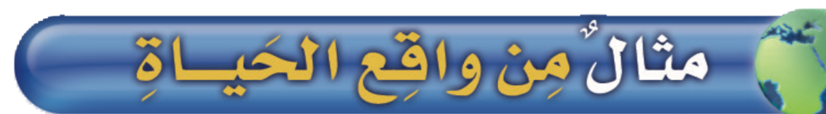
مثال
أدوات
نشاط
التركيز | فكرة الدرس | مفهوم | التدريس | استعد | أمثلة | التدريب | تأكد | مهارات عليا | التقويم | تقويم ختامي | الواجب

Slide 6
مثال
أدوات
نشاط
التركيز | فكرة الدرس | مفهوم | التدريس | استعد | أمثلة | التدريب | تأكد | مهارات عليا | التقويم | تقويم ختامي | الواجب

Slide 7
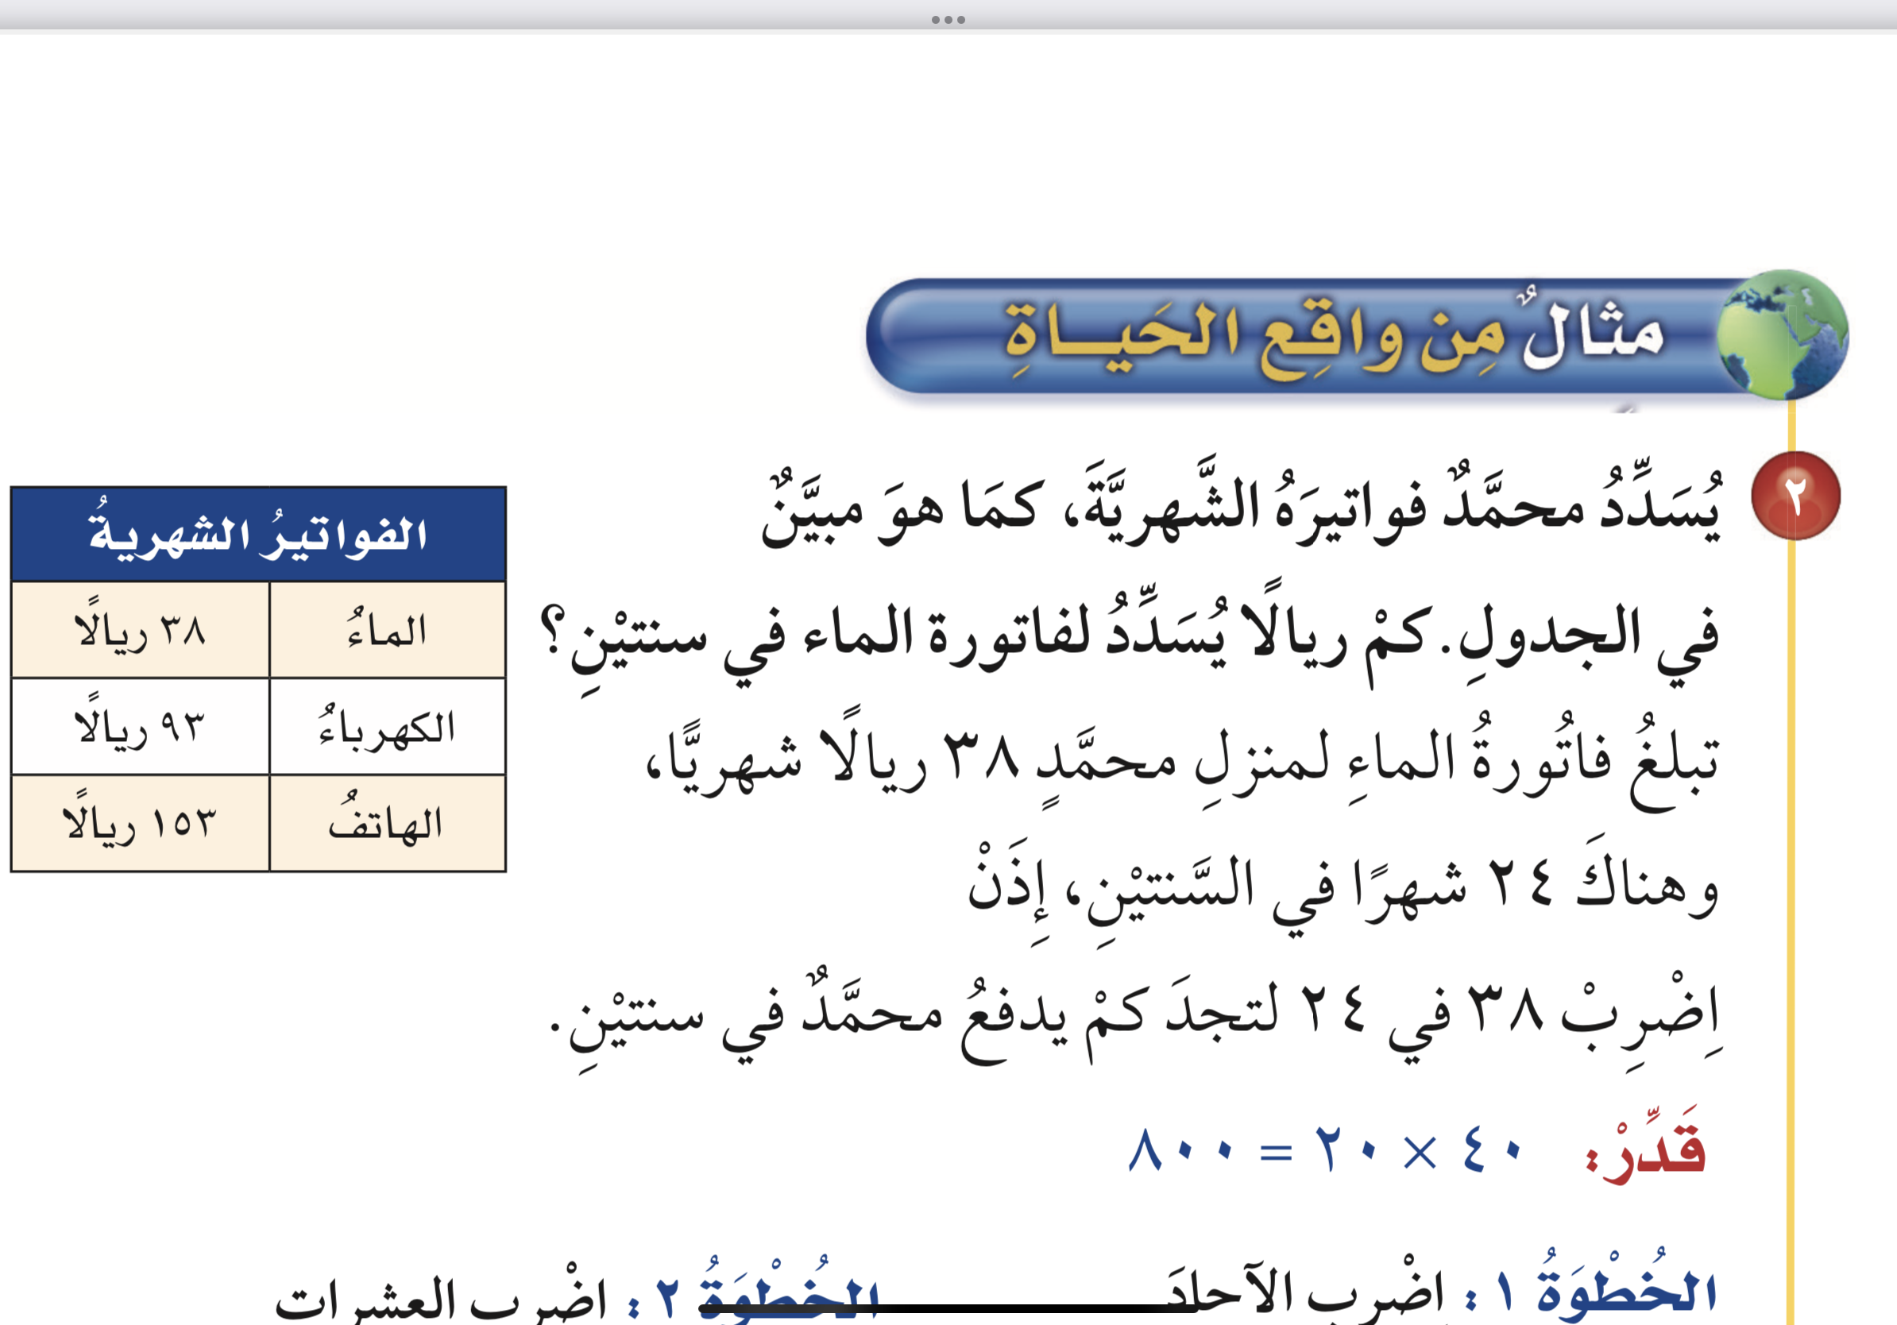
مثال
أدوات
نشاط
التركيز | فكرة الدرس | مفهوم | التدريس | استعد | أمثلة | التدريب | تأكد | مهارات عليا | التقويم | تقويم ختامي | الواجب

Slide 8
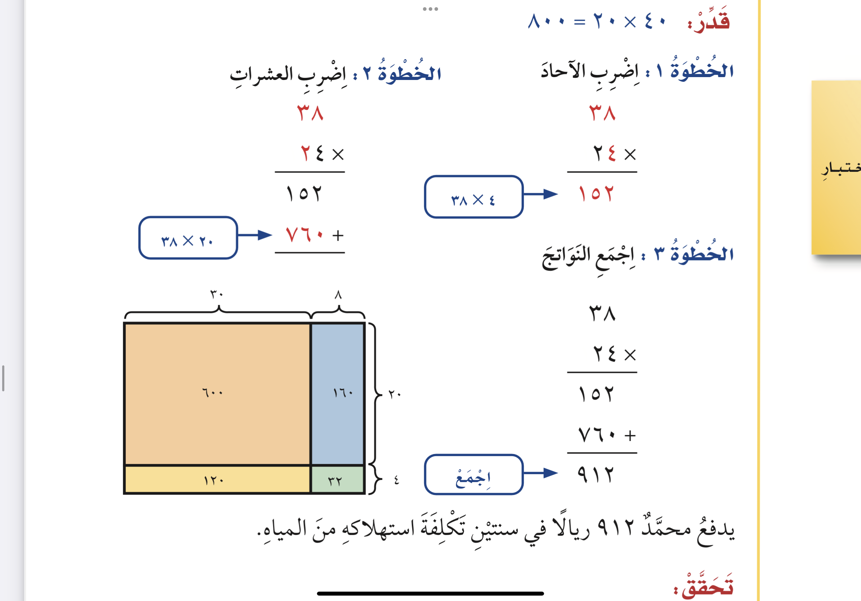
مثال
أدوات
نشاط
التركيز | فكرة الدرس | مفهوم | التدريس | استعد | أمثلة | التدريب | تأكد | مهارات عليا | التقويم | تقويم ختامي | الواجب

Slide 9
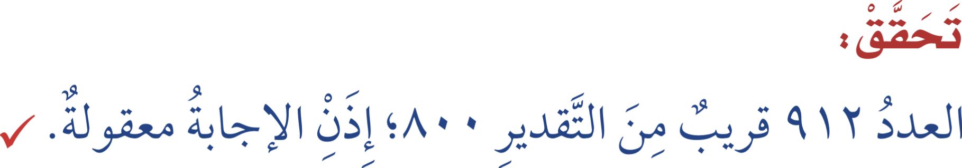
مثال
أدوات
نشاط
التركيز | فكرة الدرس | مفهوم | التدريس | استعد | أمثلة | التدريب | تأكد | مهارات عليا | التقويم | تقويم ختامي | الواجب

Slide 10
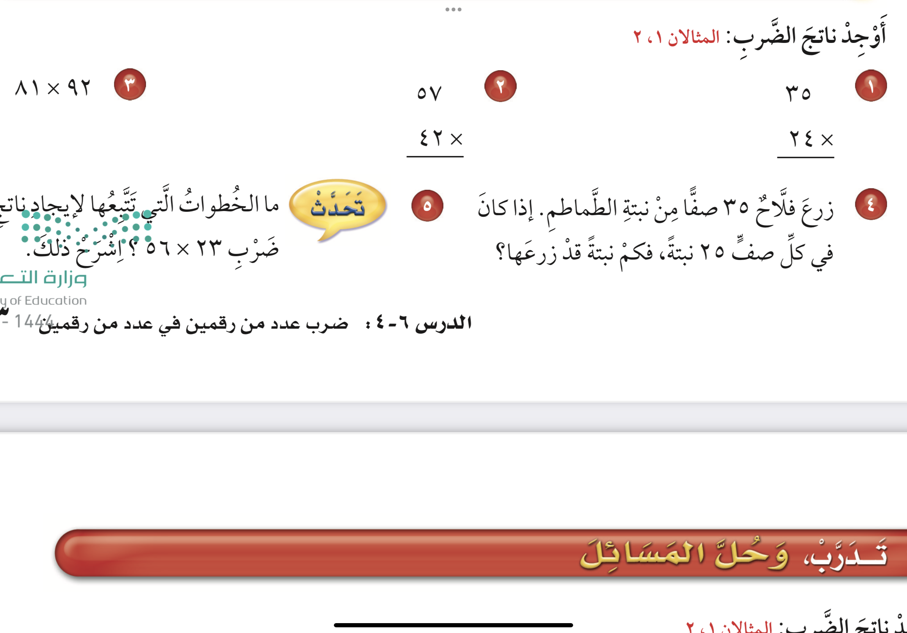

تـــــــأكد
أدوات
نشاط
الحل
التركيز | فكرة الدرس | مفهوم | التدريس | استعد | أمثلة | التدريب | تأكد | مهارات عليا | التقويم | تقويم ختامي | الواجب

Slide 11
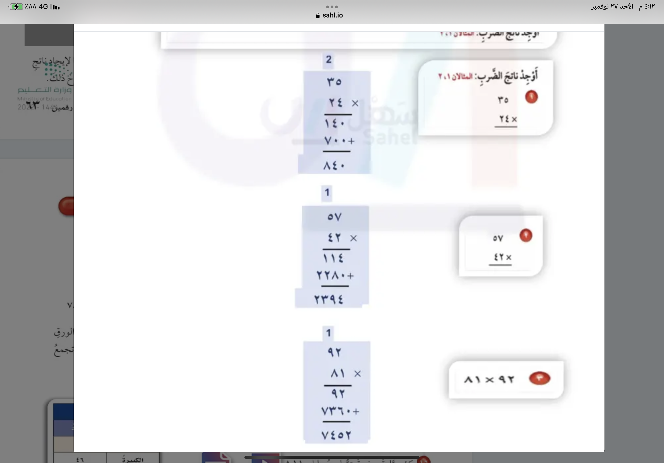
تـــــــأكد
١
٢
أدوات
١
نشاط
التركيز | فكرة الدرس | مفهوم | التدريس | استعد | أمثلة | التدريب | تأكد | مهارات عليا | التقويم | تقويم ختامي | الواجب

Slide 12

تـــــــأكد
أدوات
نشاط
التركيز | فكرة الدرس | مفهوم | التدريس | استعد | أمثلة | التدريب | تأكد | مهارات عليا | التقويم | تقويم ختامي | الواجب

Slide 13
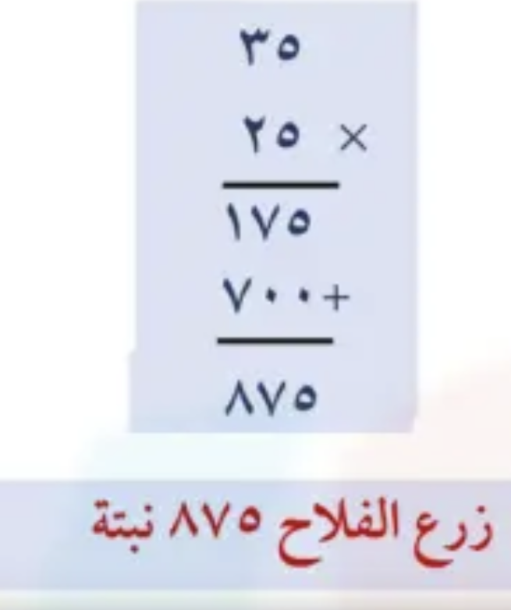
تـــــــأكد
أدوات
٢
نشاط
التركيز | فكرة الدرس | مفهوم | التدريس | استعد | أمثلة | التدريب | تأكد | مهارات عليا | التقويم | تقويم ختامي | الواجب

Slide 14
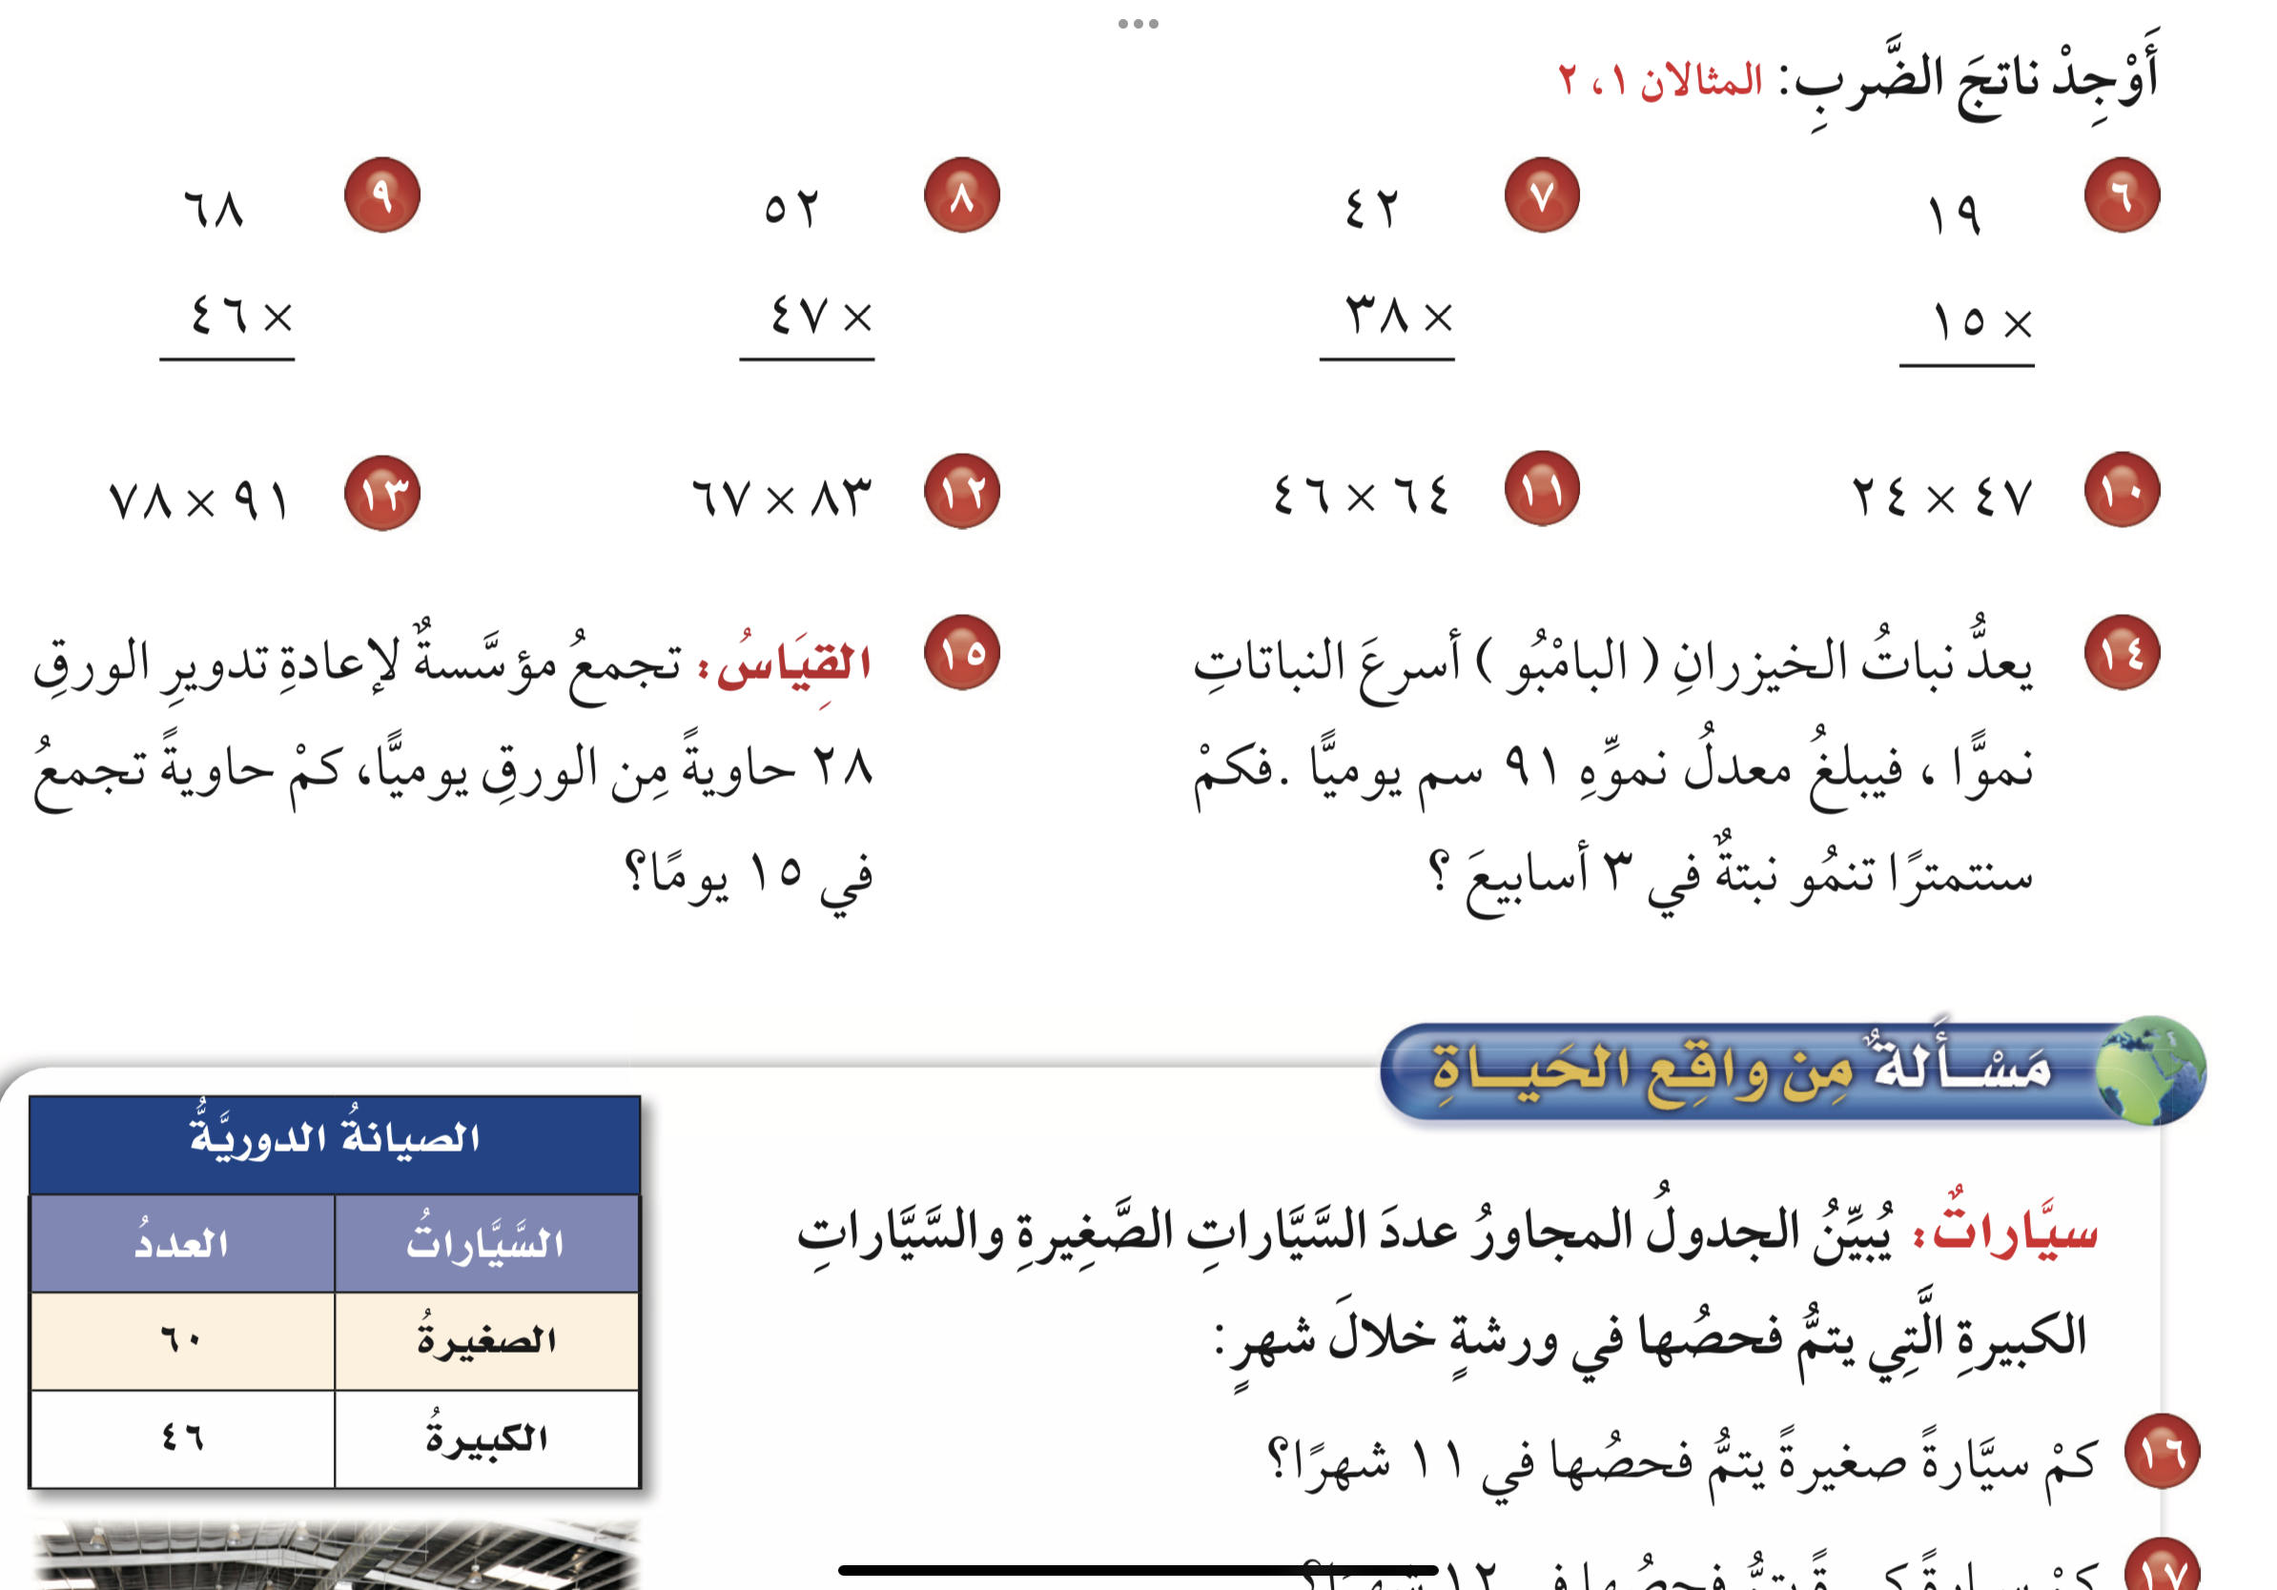
تدرب
أدوات
نشاط
الحل
التركيز | فكرة الدرس | مفهوم | التدريس | استعد | أمثلة | التدريب | تأكد | مهارات عليا | التقويم | تقويم ختامي | الواجب

Slide 15
تدرب
أدوات
نشاط
الحل
التركيز | فكرة الدرس | مفهوم | التدريس | استعد | أمثلة | التدريب | تأكد | مهارات عليا | التقويم | تقويم ختامي | الواجب

Slide 16
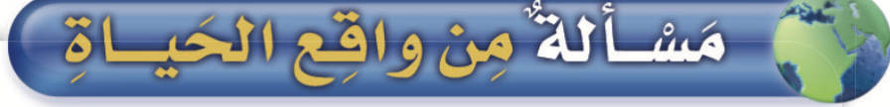
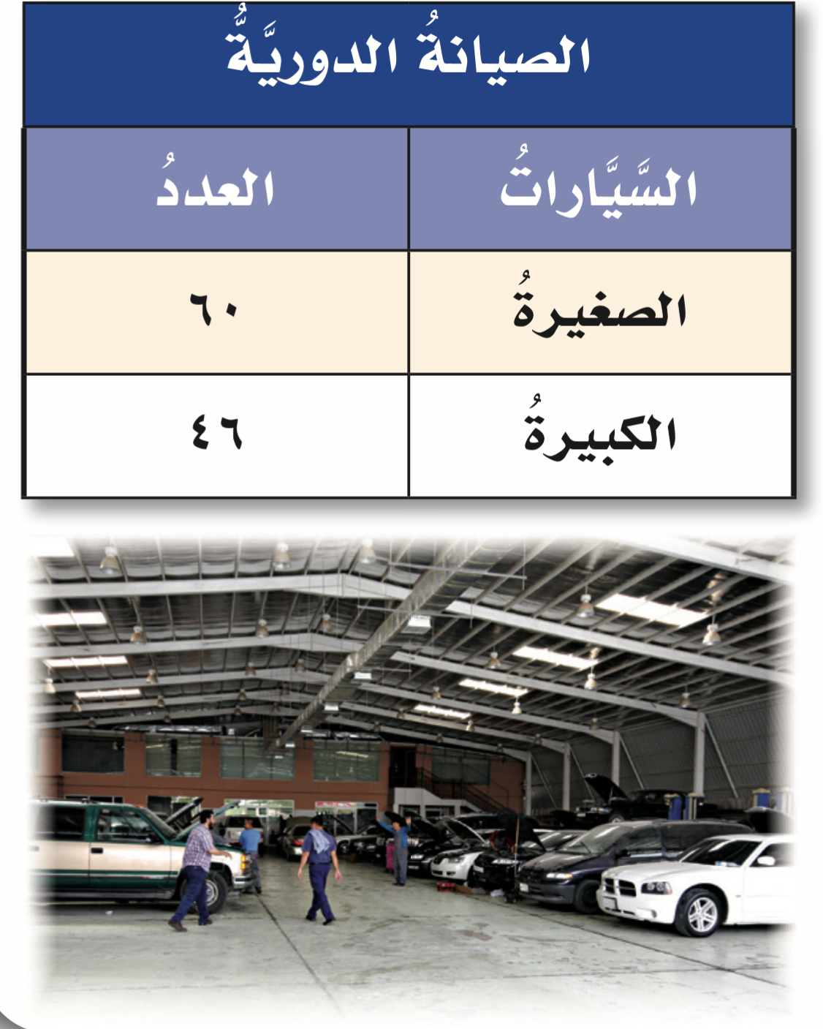
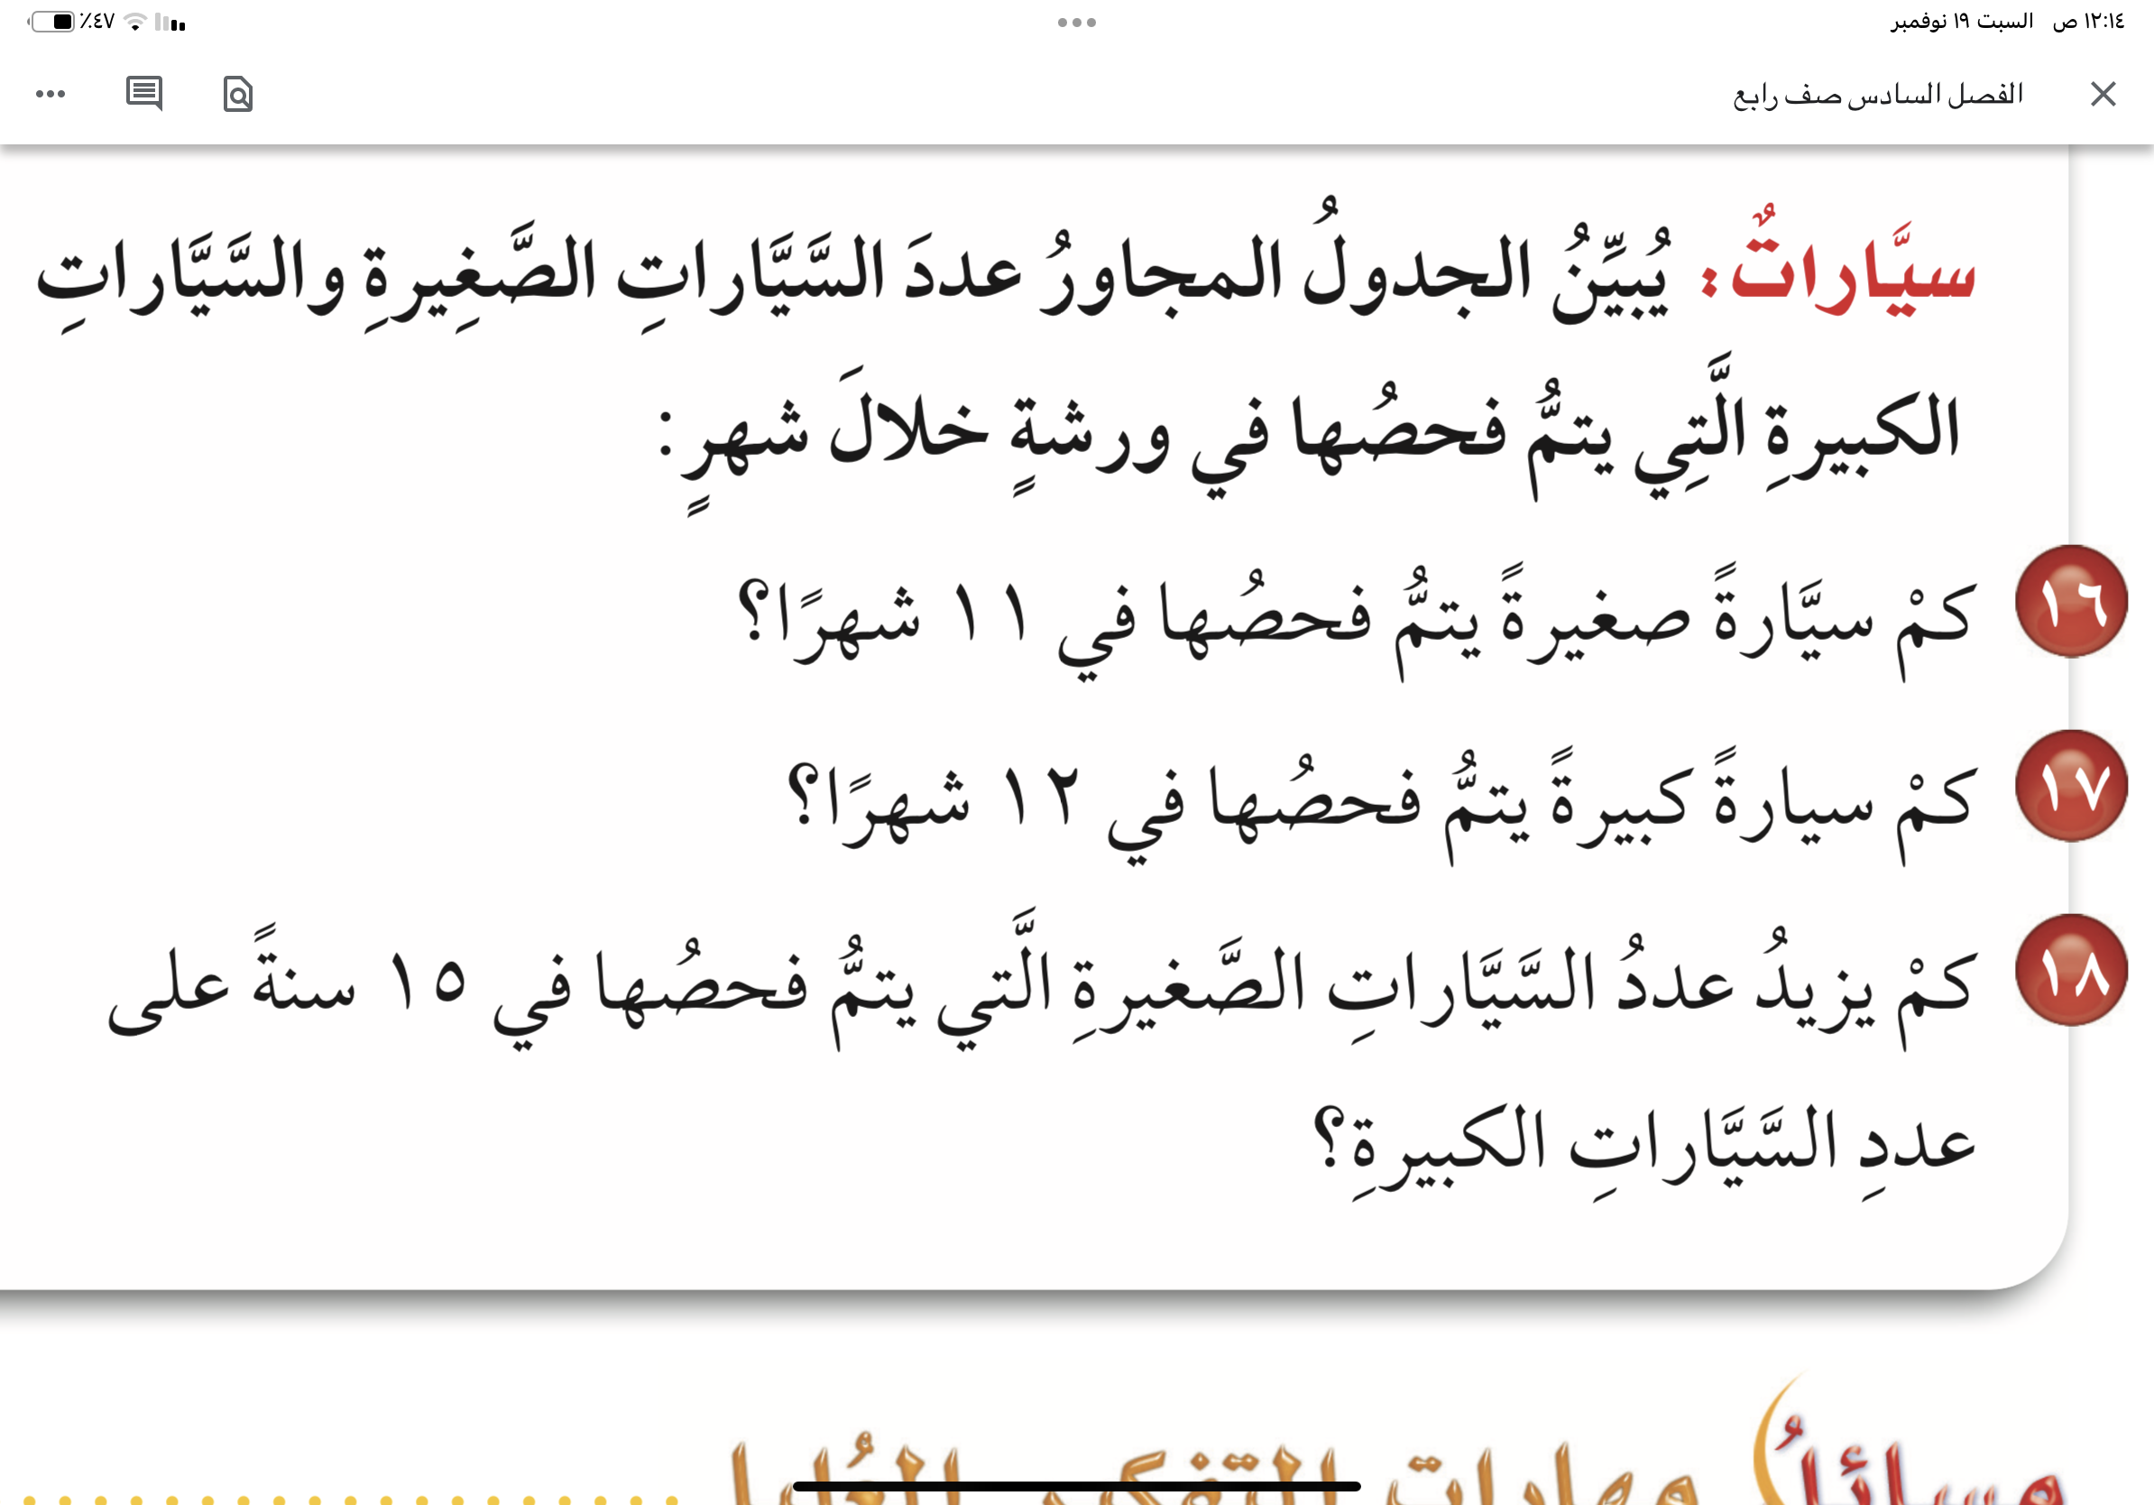
تدرب
أدوات
نشاط
الحل
التركيز | فكرة الدرس | مفهوم | التدريس | استعد | أمثلة | التدريب | تأكد | مهارات عليا | التقويم | تقويم ختامي | الواجب

Slide 17
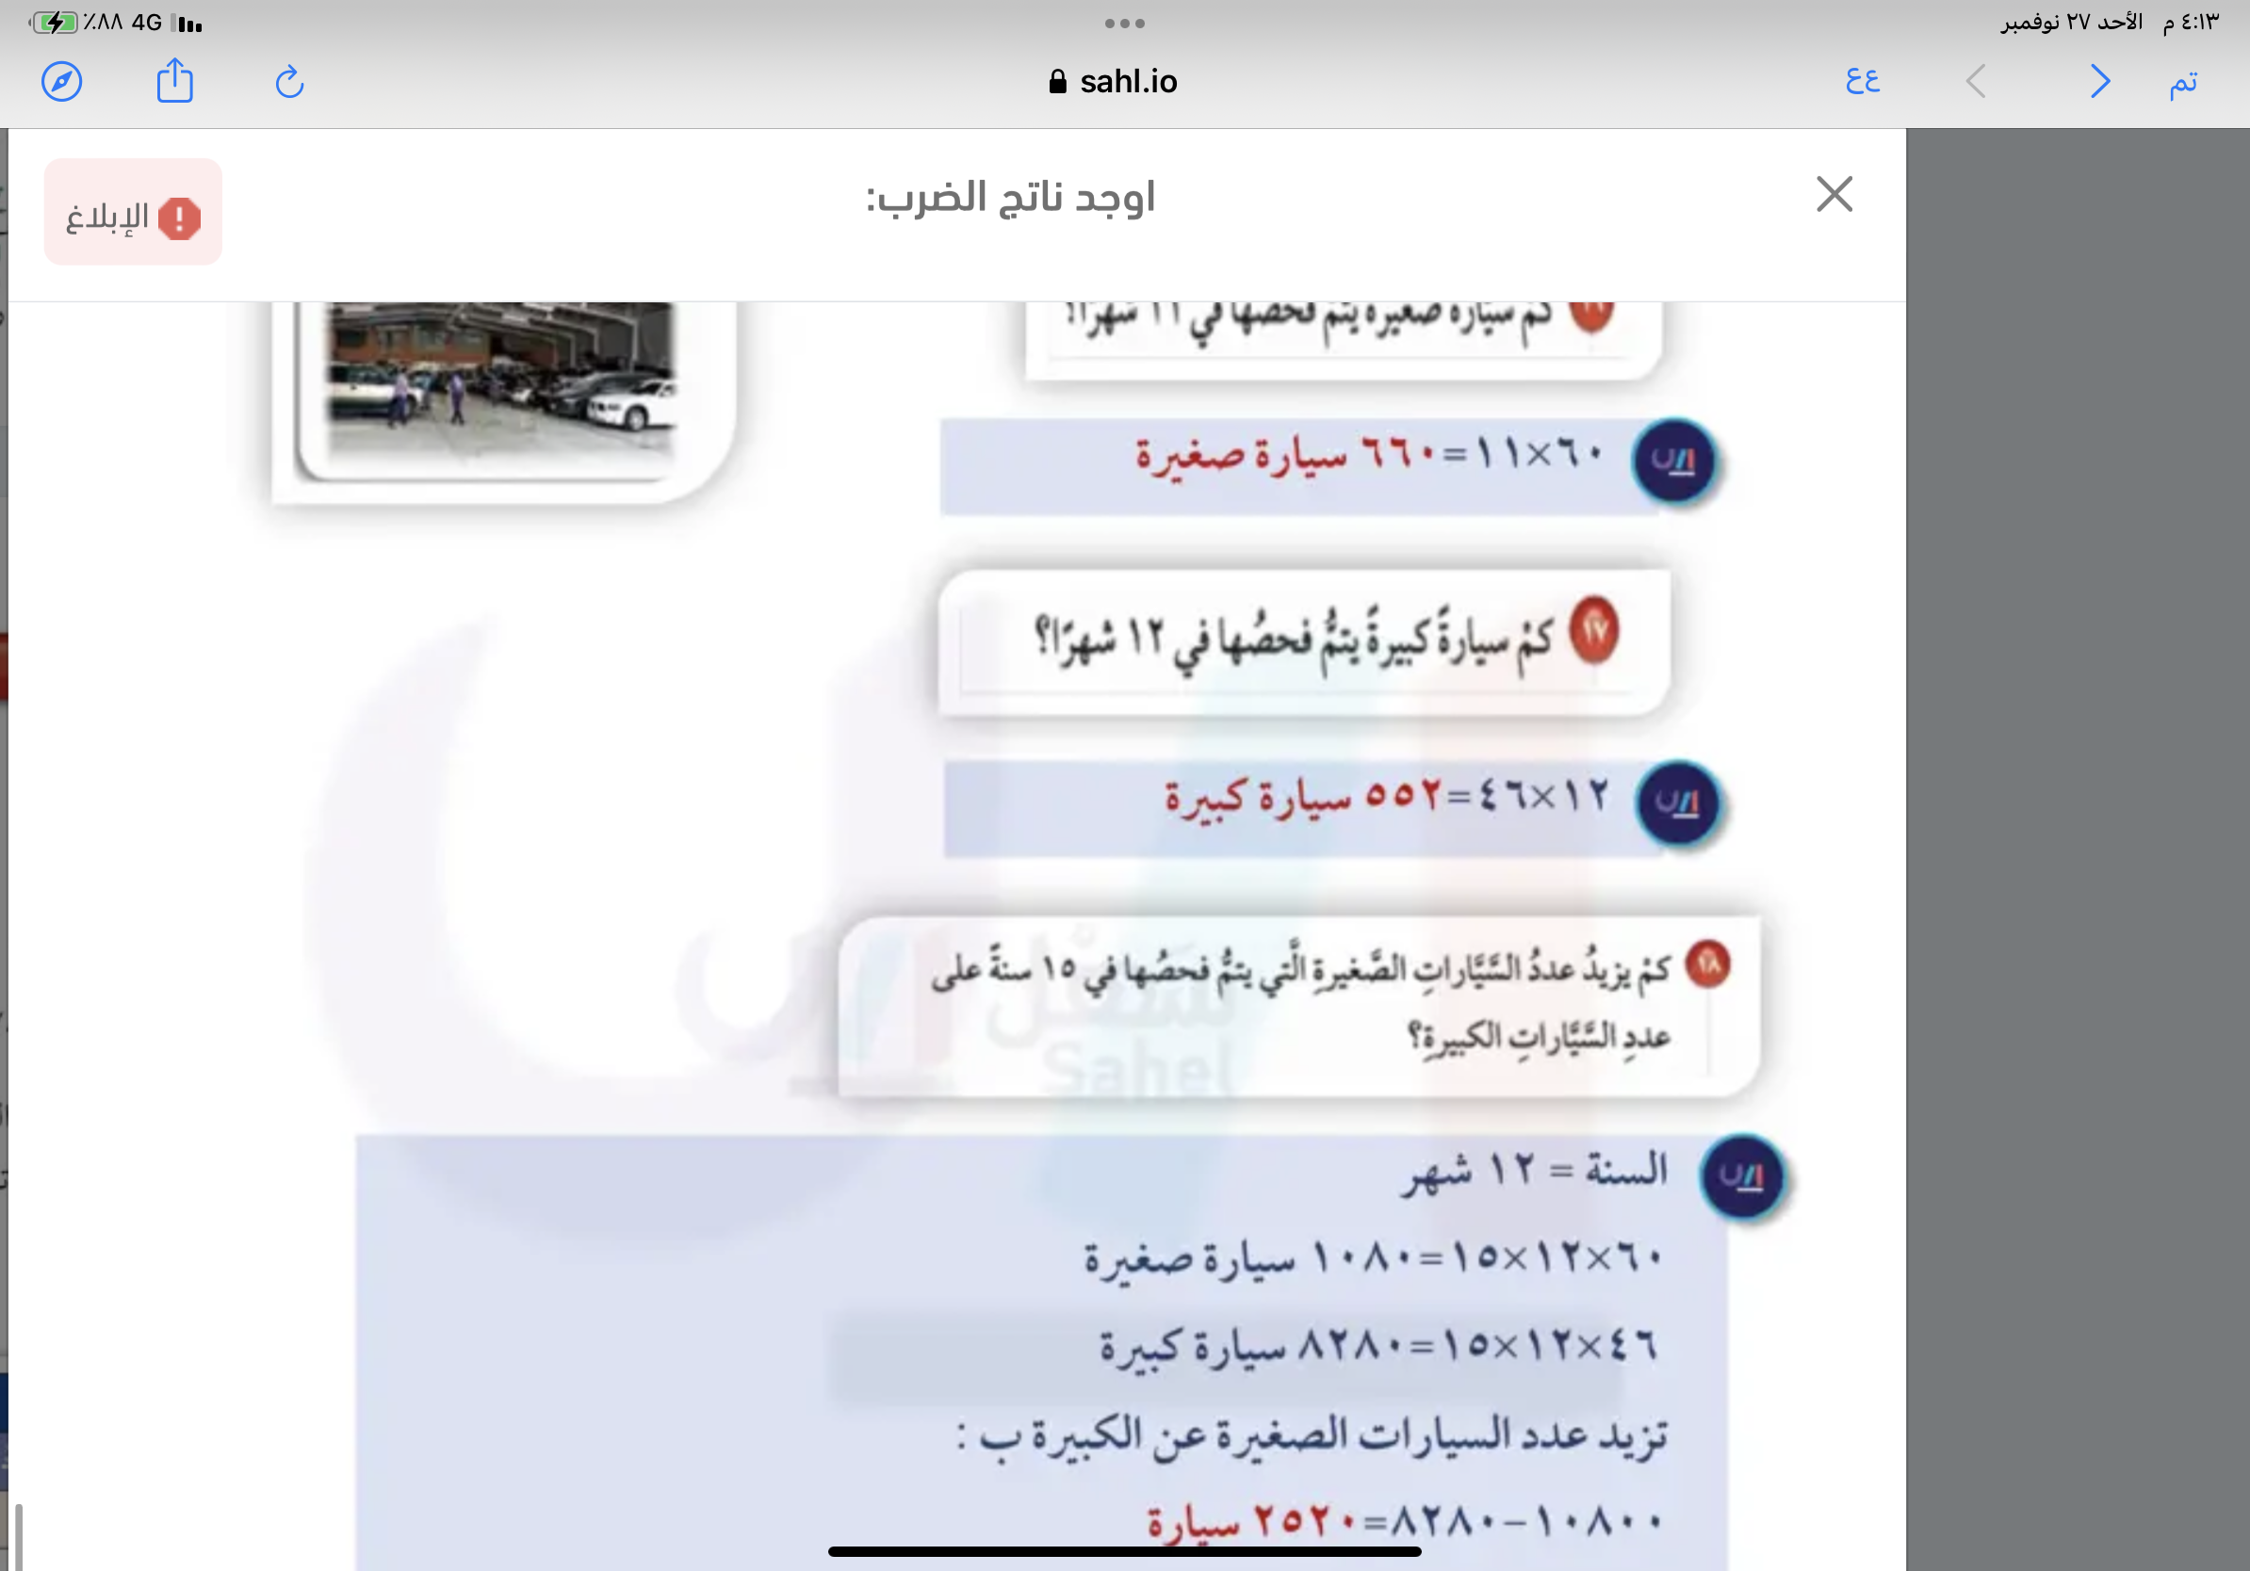
تدرب
أدوات
نشاط
التركيز | فكرة الدرس | مفهوم | التدريس | استعد | أمثلة | التدريب | تأكد | مهارات عليا | التقويم | تقويم ختامي | الواجب

Slide 18
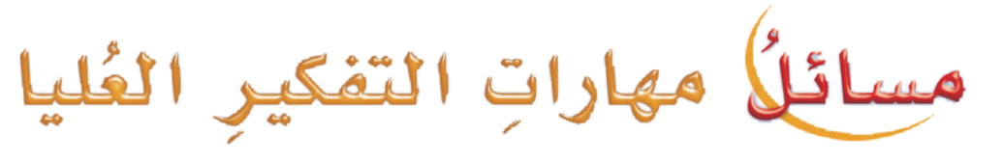
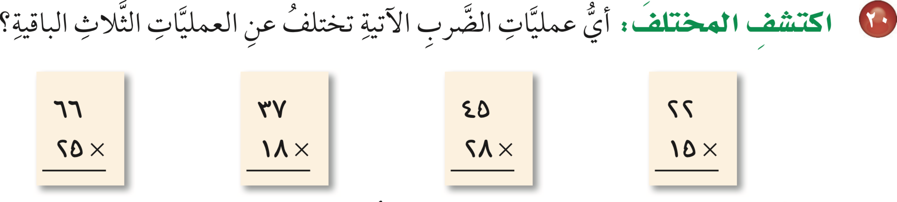
مهارات التفكير
أدوات
نشاط
الحل
التركيز | فكرة الدرس | مفهوم | التدريس | استعد | أمثلة | التدريب | تأكد | مهارات عليا | التقويم | تقويم ختامي | الواجب

Slide 19
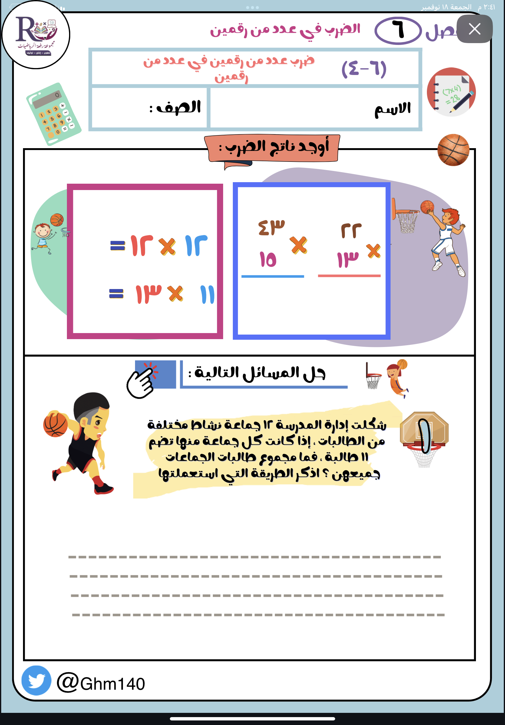

تقويم ختامي
التركيز | فكرة الدرس | مفهوم | التدريس | استعد | أمثلة | التدريب | تأكد | مهارات عليا | التقويم | تقويم ختامي | الواجب

Slide 20
الواجــــب
١٠ ، ١١ ،١٢ ،١٣
سؤال :
٦٤
صفحة :
ختاماً
التعليم ليس استعداد للحياة، بل انه الحياة.
التركيز | فكرة الدرس | مفهوم | التدريس | استعد | أمثلة | التدريب | تأكد | مهارات عليا | التقويم | تقويم ختامي | الواجب

